Slide 1

^{PREZENTACJA DLA KLASY 6 SP}
^{DO LEKCJI 35}
^{WKŁAD KULTURY CHRZEŚCIJAŃSKIEJ}
^{W ROZWÓJ EUROPY}

Slide 2



WKŁAD KULTURY CHRZEŚCIJAŃSKIEJ
W ROZWÓJ EUROPY

Slide 3
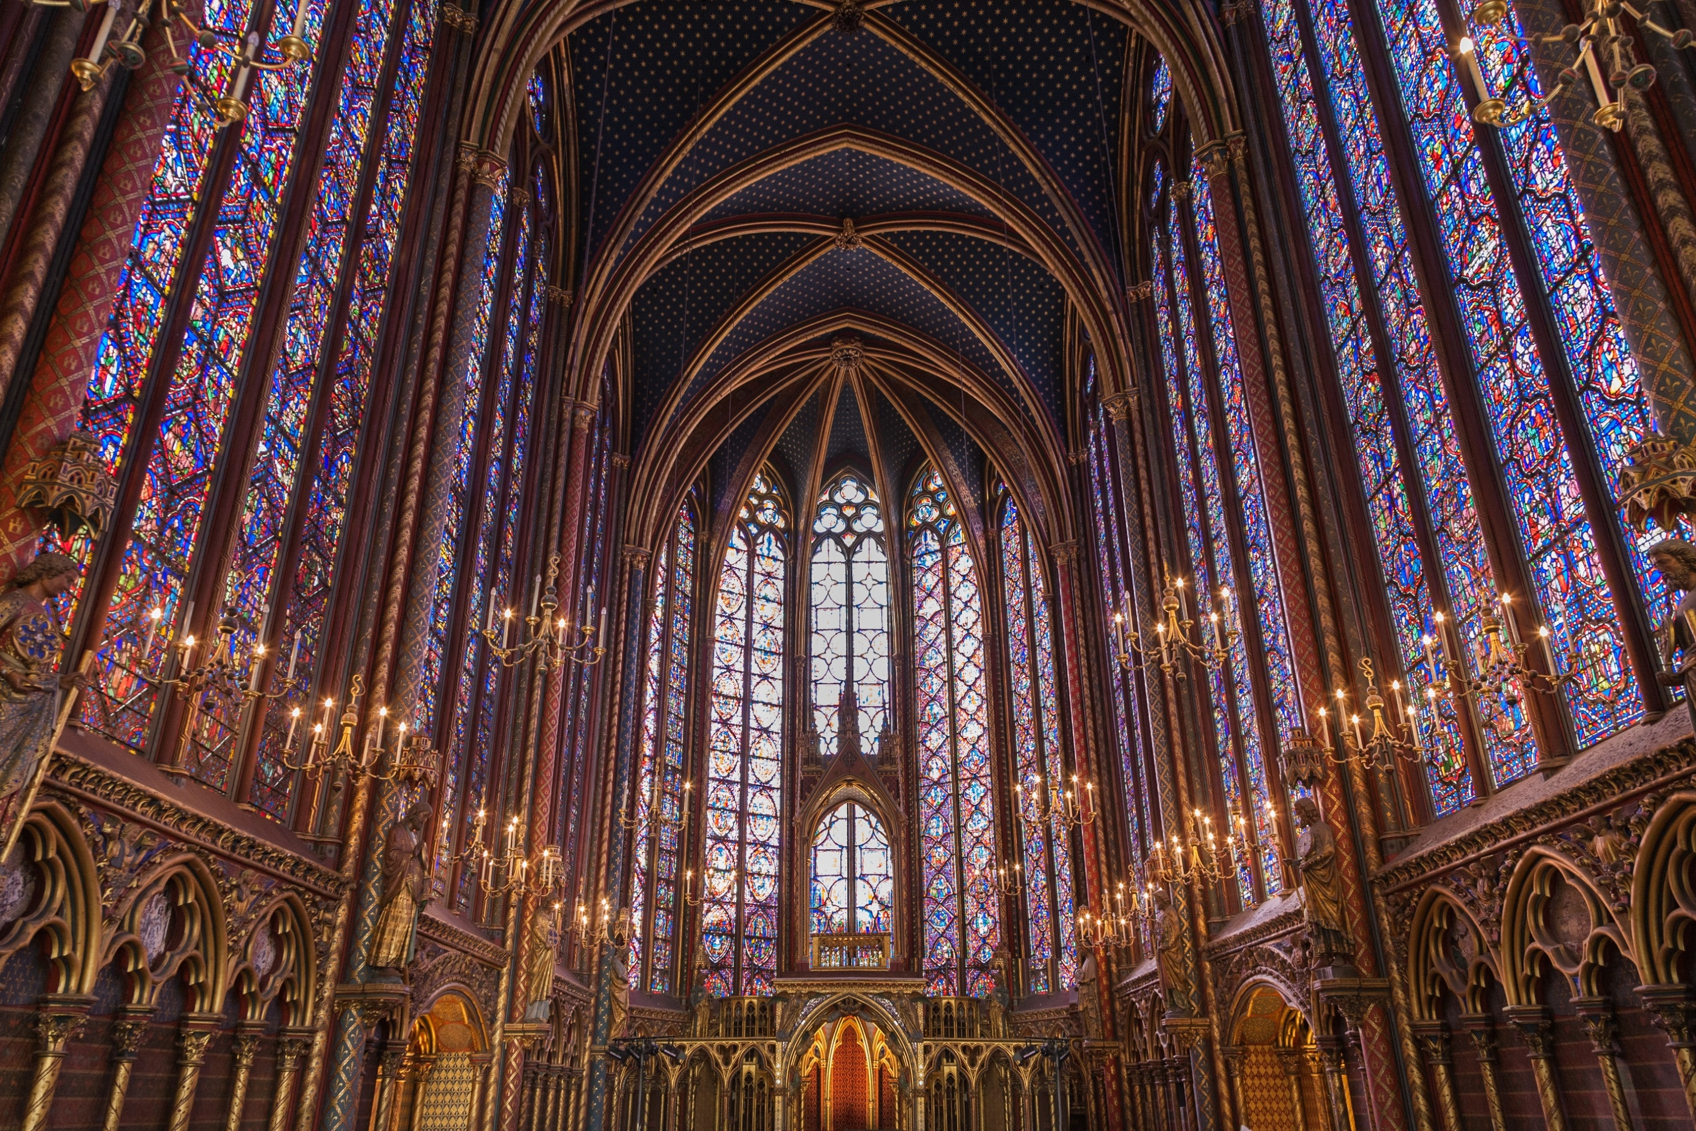
Kultura chrześcijańska miała bardzo duży wpływ na rozwój Europy.
W średniowieczu niemal cała twórczość artystyczna związana była z religią.
Z czasem zaczęła pojawiać się sztuka o charakterze świeckim, mimo to,
po dziś dzień chrześcijaństwo wywiera znaczący wpływ na rozwój intelektualny, materialny i duchowy Europy.
1

Slide 4
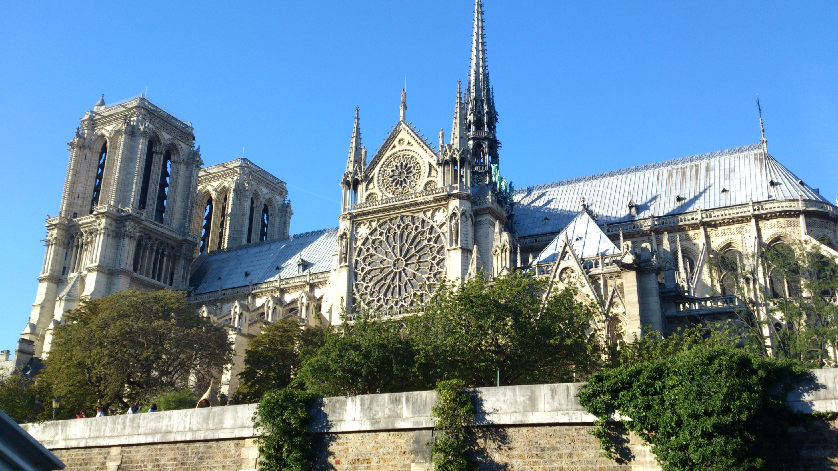
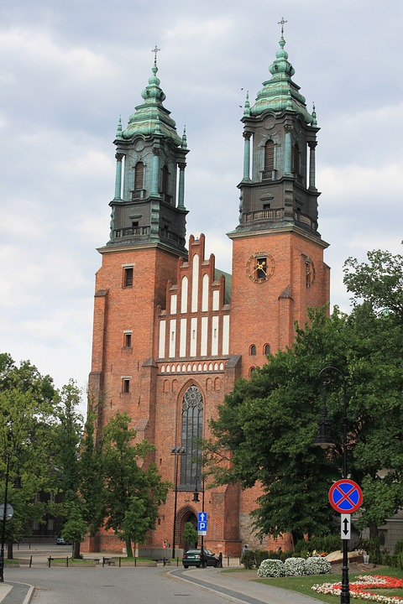
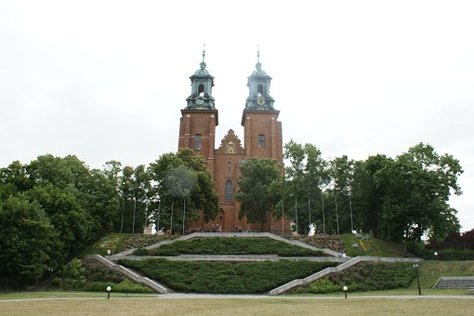
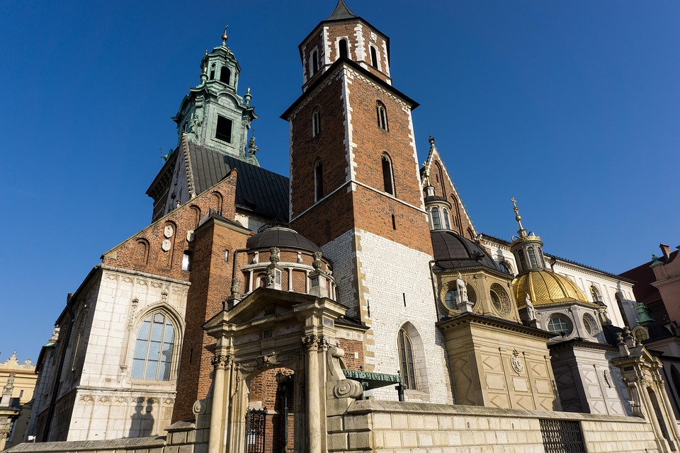
GNIEZNO
POZNAŃ
KRAKÓW
Najbardziej charakterystycznymi zabytkami kultury chrześcijańskiej są katedry i kościoły.
2

Slide 5
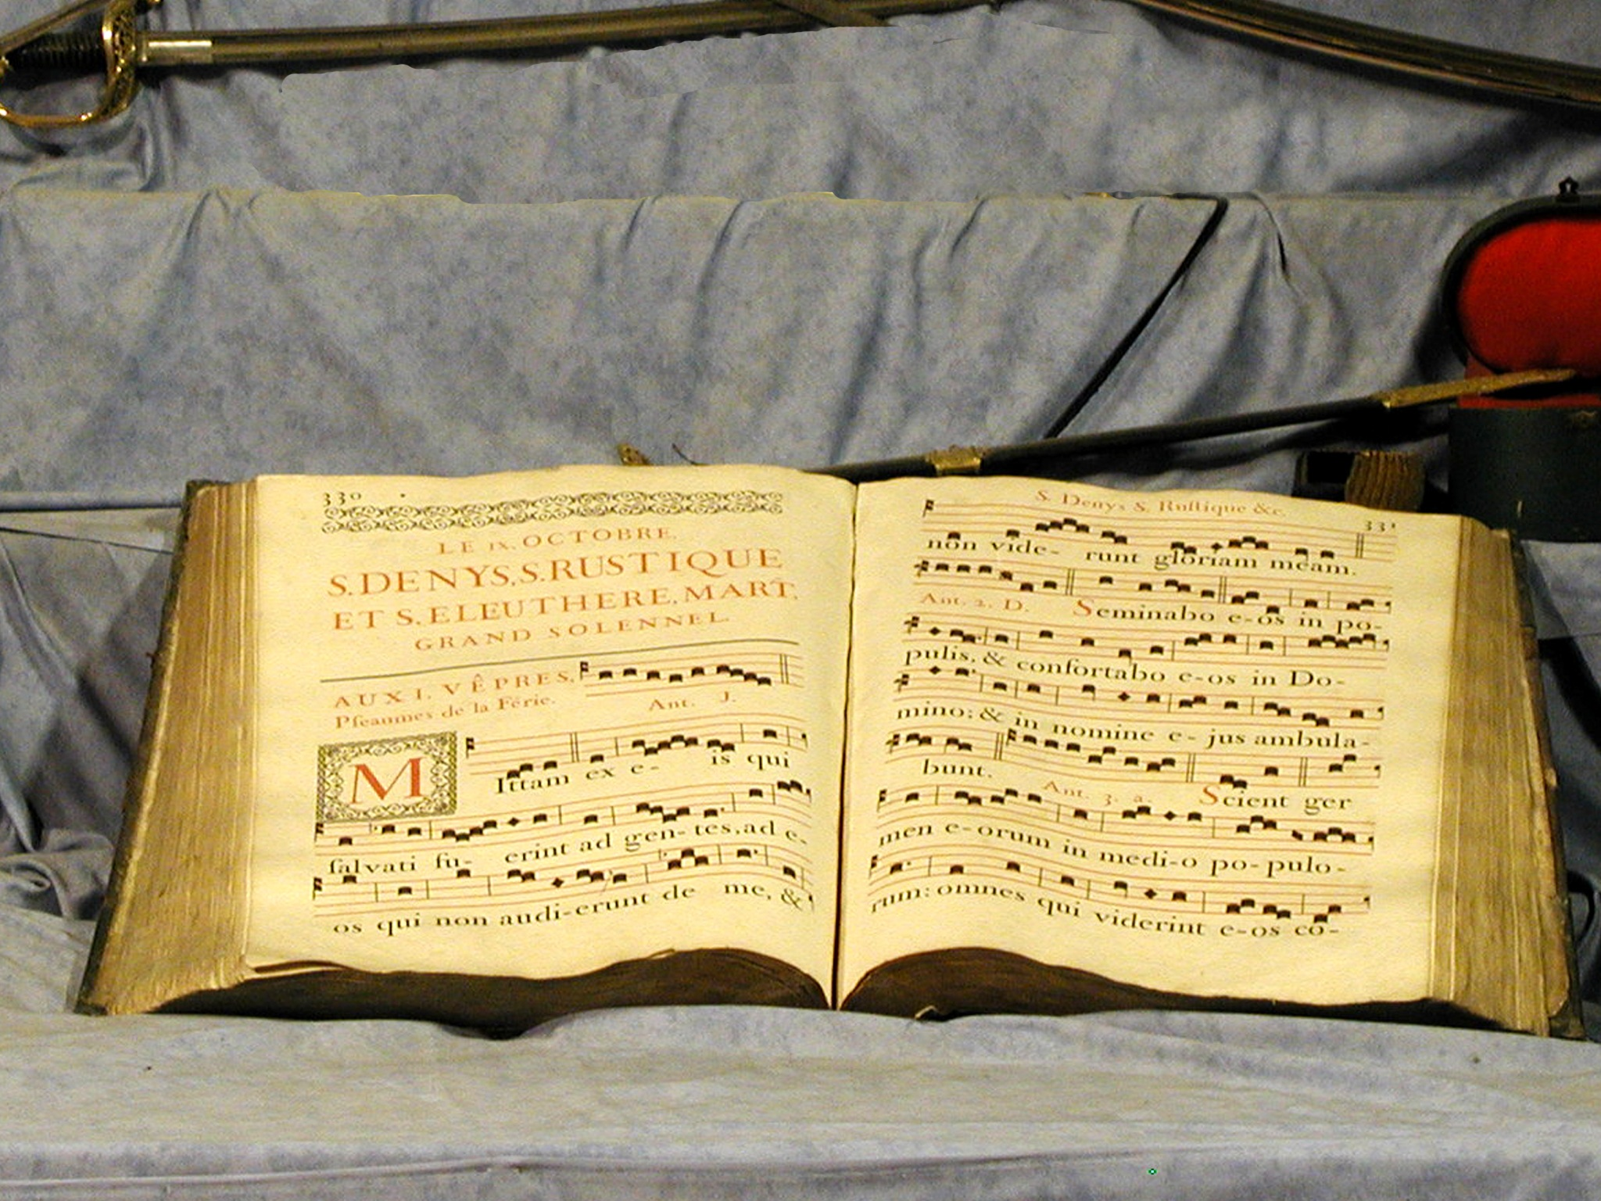
Istotne znaczenie wywarła także muzyka religijna: chorał gregoriański, pieśni, hymny, utwory instrumentalne i wokalne.
3

Slide 6
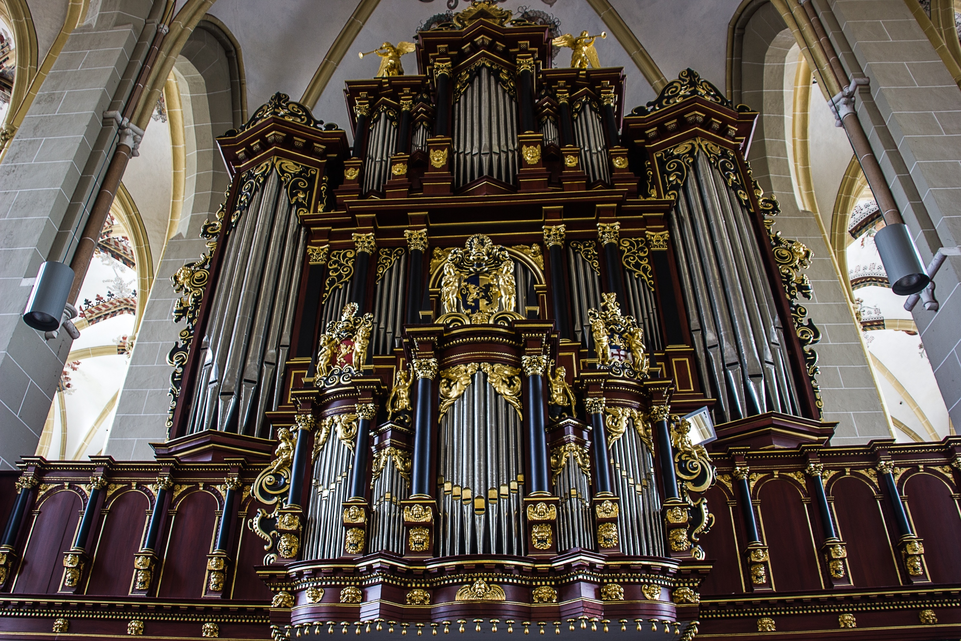
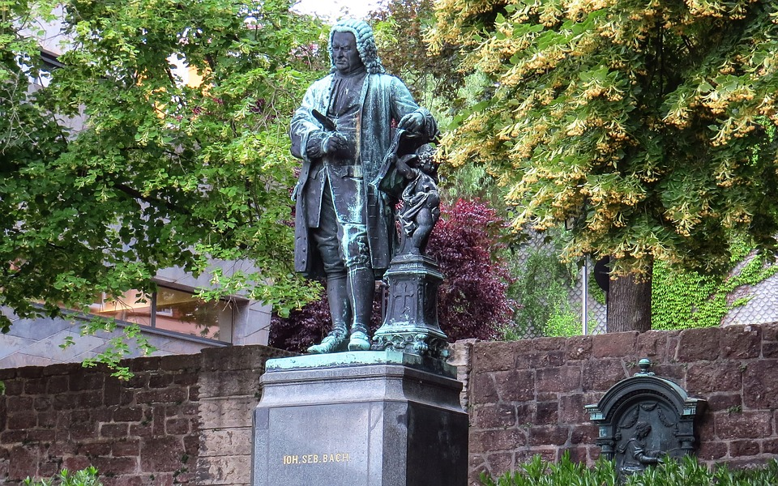
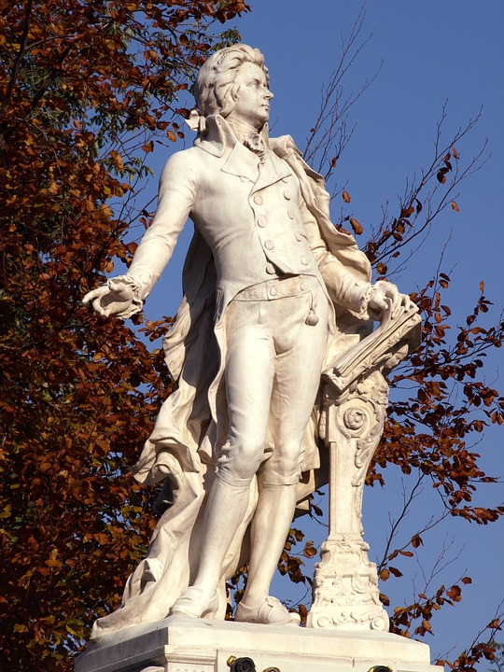
Nieoceniony wkład dla rozwoju muzyki mieli znamienici kompozytorzy, jak: Jan Sebastian Bach czy Wolfgang Amadeusz Mozart.
4

Slide 7
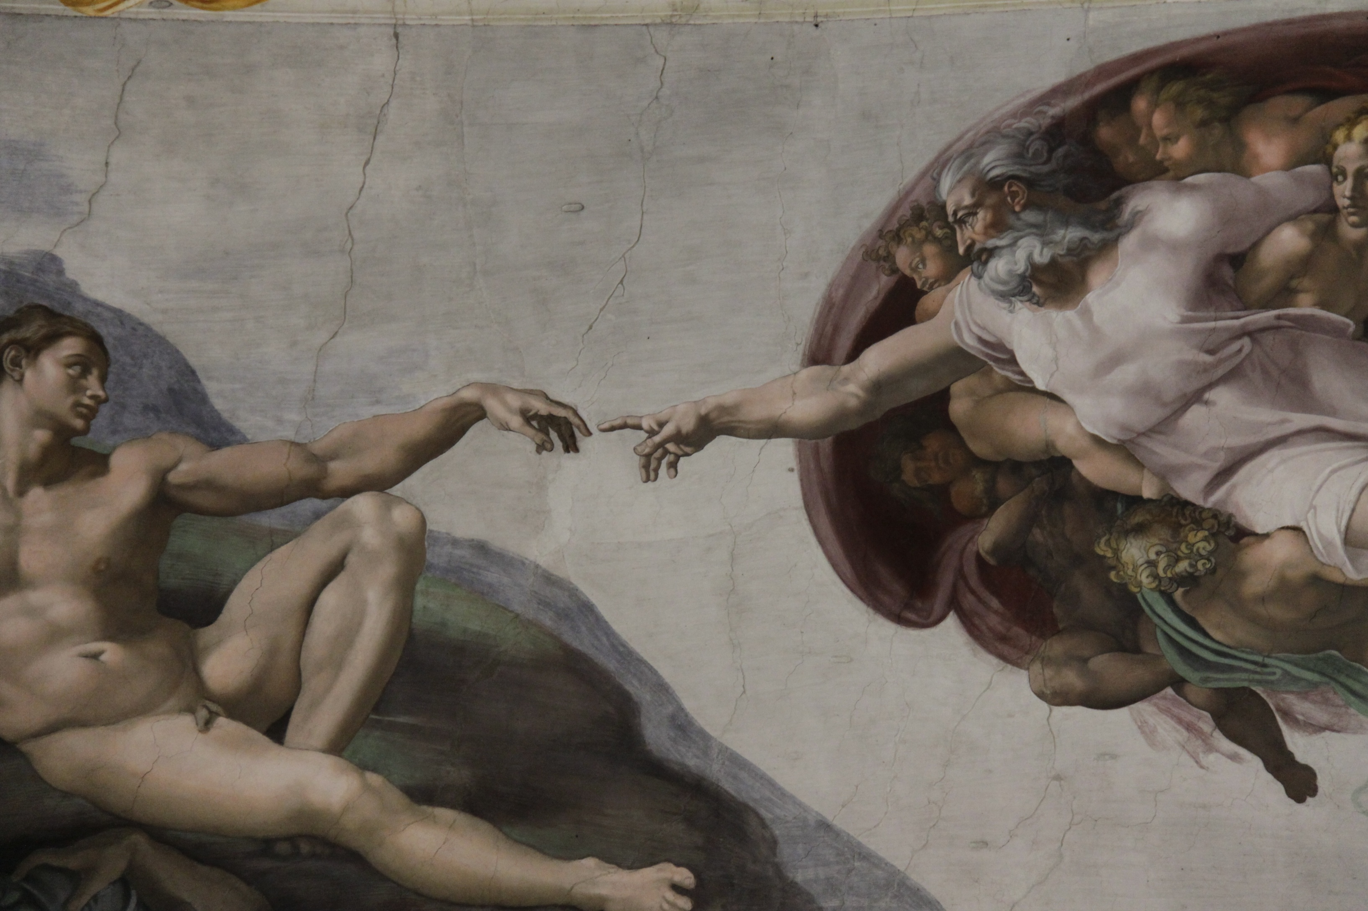
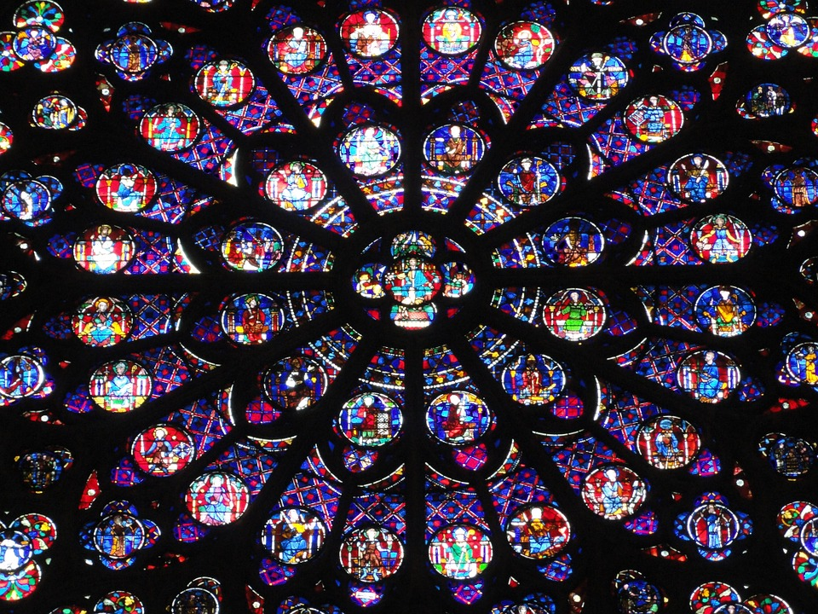
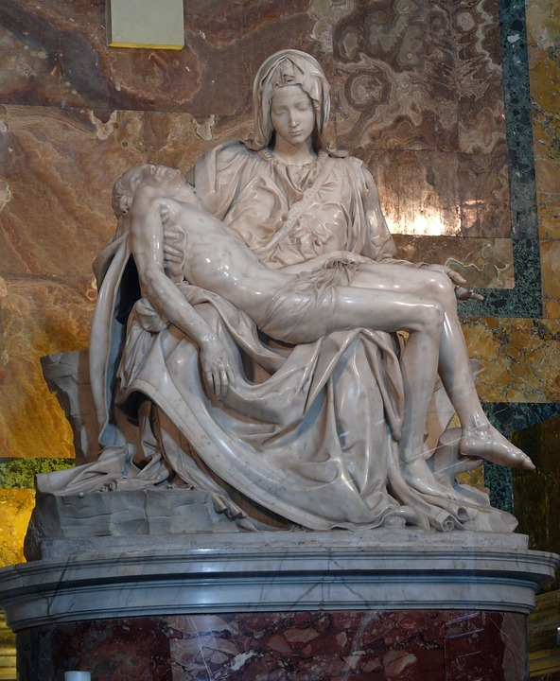
Katedra Notre Dame w Paryżu
Rozeta witrażowa
Michał Anioł „Pieta”
Ogromną wartość kulturotwórczą mają także obrazy, rzeźby
czy utwory pisane, które przyczyniają się do naszego rozwoju
i wzrostu duchowego.
5

Slide 8
^{BIBLIOGRAFIA}
Wierzę w Kościół. Podręcznik dla klasy szóstej szkoły podstawowej, red. ks. prof. J. Szpet, D. Jackowiak. Wydawnictwo Święty Wojciech, Poznań 2013, s. 110-111.
Wierzę w Kościół. Poradnik metodyczny. Szósta klasa szkoły podstawowej,
red. ks. prof. J. Szpet, D. Jackowiak. Wydawnictwo Święty Wojciech, Poznań 2013,
^{s. 174-176.}
^{FOTOGRAFIE}
^{pixabay.com}
6

